Slide 1
कक्षा – दसवीं
पुस्तक – स्पर्श (भाग-२)
विषय-वस्तु – कविता
प्रकरण – ‘कर चले हम फ़िदा’

Slide 2
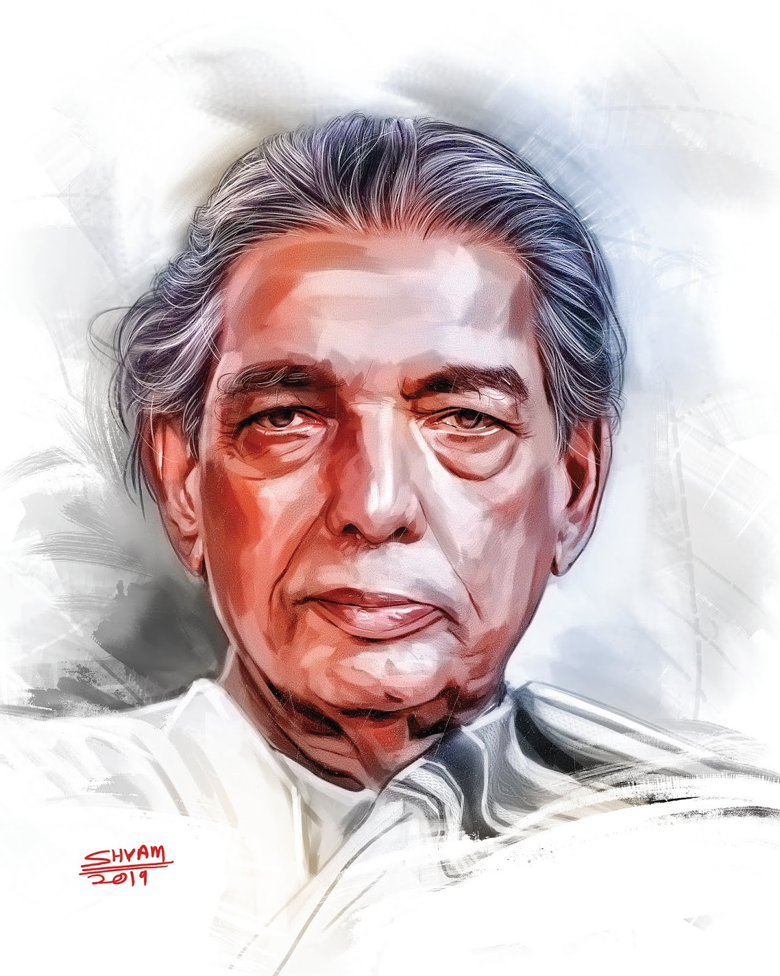
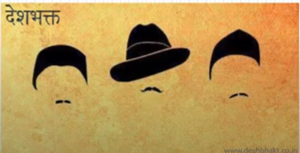

Slide 3
कवि परिचय :- कैफ़ी आज़मी ( १९१९-२००२) की गणना प्रगतिशील उर्दू कवियों की पहली पंक्ति में की जाता है। कैफ़ी की कविताओं में एक ओर सामाजिक और राजनैतिक जागरुकता का समावेश है तो दूसरी ओर हृदय की कोमलता भी है। उन्होंने फ़िल्मों के लिए सैकड़ों बेहतरीन गीत लिखे हैं। अपने रचनाकर्म के लिए कैफ़ी को साहित्य अकादमी पुरस्कार सहित कई पुरस्कारों से नवाज़ा गया। वे कलाकारों के परिवार से थे। इनके तीनों बड़े भाई भी शायर थे। पत्नी शौकत आज़मी तथा बेटी मशहूर अभिनेत्रियाँ हैं। उनके पाँच कविता संग्रह प्रकाशित हुए – झंकार, आखिर-ए-शब,आवारा सज़दे, सरमाया और फ़िल्मी गीतों का संग्रह।

Slide 4
१. गीत का सारांश :- प्रस्तुत पाठ जो युद्ध की पृष्ठभूमि पर बनी फ़िल्म ‘हक़ीकत ’ के लिए लिखा गया था, ऐसे ही सैनिकों के हृदय की आवाज़ बयान करता है, जिन्हें अपने किए-धरे पर नाज़ है। इसी के साथ इन्हें अपने देशवासियों से कुछ अपेक्षाएँ भी हैं। सैनिक का जीवन बेहद मुश्किलों भरा होता है। वह देश को बचाने के लिए अपनी ज़िन्दगी भी दाँव पर लगा देता है। सैनिक अपने देश के नौजवानों से कहता है कि देश की रक्षा करते – करते हम अपना जीवन बलिदान कर रहे हैं,अब यह देश आपके हवाले है; इसकी रक्षा की जिम्मेदारी अब आपकी है। मरते-मरते भी हमने अपनी वीरता नहीं छोड़ी है। ज़िन्दगी में खुशियाँ मनाने के अवसर तो बहुत मिलेंगे,लेकिन देश पर क़ुर्बान होने का मौका बार-बार नहीं मिलता।

Slide 5
जो युवा अपनी जवानी देश के कामों में नहीं लगाता , उसकी जवानी बेकार है।आज़ हमारे ख़ून से धरती भी लाल हो गई है। हमारे बाद देश पर मर-मिटने का ज़ज़्बा कम नहीं होना चाहिए,सैनिकों की कमी नहीं होनी चाहिए\ देश पर बलिदान होने का ज़श्न मनाने की बाद ही विजय की खुशी मनाई जा सकती है। इसलिए अपने सिर पर कफ़न बाँधकर तैयार हो जाइए। शत्रु को रोकने के लिए अपना ख़ून भी बहा दो। देश की उठने वाले हाथों को तोड़ दो। तुम्हें राम और लक्ष्मण की तरह सीता रूपी भारत-माता की रक्षा करनी है। गीत को ध्यानपूर्वक सुनना और समझने का प्रयास करना। देश-प्रेम की भावना को आत्मसात करते हुए सैनिकों के जीवन से प्रेरणा प्राप्त करना।

Slide 6
प्रथम अन्विति— कर चले हम फ़िदा जानो-तन साथियो अब तुम्हारे हवाले वतन साथियो साँस थमती गई, नब्ज़ जमती गई फिर भी बढ़ते क़दम को न रुकने दिया कट गए सर हमारे तो कुछ ग़म नहीं सर हिमालय का हमने न झुकने दिया मरते-मरते रहा बाँकपन साथियो अब तुम्हारे हवाले वतन साथियो
ज़िंदा रहने के मौसम बहुत हैं मगर
जान देने के रुत रोज़ आती नहीं
हस्न और इश्क दोनों को रुस्वा करे
वह जवानी जो खूँ में नहाती नहीं
आज धरती बनी है दुलहन साथियो
अब तुम्हारे हवाले वतन साथियो

Slide 7
• सैनिकों की देश पर कुर्बान होने की दृढ़ भावना। • अपने कर्त्तव्य-पथ पर बढ़ते रहना । • मरते-मरते भी अपनी वीरता का प्रदर्शन करना। • ज़िन्दगी में खुशी मनाने के मौके अनेक,पर बलिदान का अवसर एक बार। • नौजवानों को देश पर बलिदान होने की प्रेरणा देना। • धरती का खून से लाल होना।

Slide 8
द्वितीय अन्विति :
राह कुर्बानियों की न वीरान हो तुम सजाते ही रहना नए काफ़िले फतह का जश्न इस जश्न‍ के बाद है ज़िंदगी मौत से मिल रही है गले बांध लो अपने सर से कफ़न साथियो अब तुम्हारे हवाले वतन साथियो
खींच दो अपने खूँ से ज़मी पर लकीर इस तरफ आने पाए न रावण कोई तोड़ दो हाथ अगर हाथ उठने लगे छू न पाए सीता का दामन कोई राम भी तुम, तुम्हीं लक्ष्मण साथियो अब तुम्हारे हवाले वतन साथियो

Slide 9
• कुर्बानियों का रास्ता वीरान न होने देने की इच्छा। • देश की रक्षा के बाद ही ज़श्न मनाने का अवसर प्राप्त होना। • देश की रक्षा के लिए कमर कसने की पुकार। • शत्रु को मुँह तोड़ जवाब देना। • राम-लक्षण की तरह सीता रूपी भारत-माता की रक्षा करना।

Slide 10
कठिन शब्दों के अर्थ :- फ़िदा – न्योछावर , हवाले – सौंपना , रुत – मौसम हुश्न – सुंदरता , रुस्वा – बदनाम , खूँ – खून काफ़िले – यात्रियों का समूह , फ़तह – जीत ज़श्न – खुशी मनाना , नब्ज़ – नाड़ी , ज़मीं – ज़मीन कुर्बानियाँ – बलिदान , लकीर - रेखा

Slide 11
गृह – कार्य :- (१) पाठ का सही उच्चारण के साथ उच्च स्वर मे पठन करना। (२) पाठ के प्रश्न – अभ्यास करना। (३) पाठ के प्रमुख सूचनाओं की संक्षेप में सूची तैयार करना। (४) पाठ में आए कठिन शब्दों का अपने वाक्यों में प्रयोग करना। परियोजना कार्य :- (१) सैनिकों के चित्र एकत्रित करना। (२) कोई एक देश-भक्ति की भावना से जुड़ी कविता/गीत लिखना।

Slide 12
धन्यवाद

